Slide 1
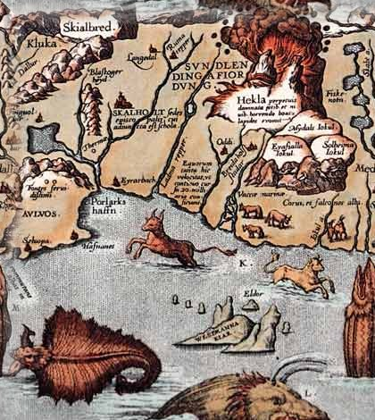
Особенности перевода английских лимериков на русский язык
Исследовательская работа
ученицы 11 класса
гимназии №1
г. Красный Сулин
Гляденцевой Полины

Slide 2
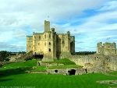
Лимерик является одной из форм английского комического стиха, использовавшейся первоначально в песенном творчестве.
Считается, что название «лимерик» произошло от рефрена песен, исполняемых ирландскими солдатами-ополченцами, служившими при французском короле Людовике XIV
Will you come up to Limerik?

Slide 3
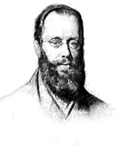
Очевидную популярность лимерик как стихотворная форма приобрел после 1846г. Тогда вышел в свет первый томик стихов Эдварда Лира «А Book of Nonsense», стихов, написанных для детей, и, как потом оказалось, для многих и многих взрослых, в форме лимерика.

Slide 4
А-а-а-А-а-а-А (-а-а)
Схема рифмовки
А–А–Б–Б-А
1,2 и 5 строки обычно выполняются в трехстопном (стопа - это сочетание ударного и неударного слога) анапесте - трехсложном размере с ударением на третьем слоге:
а-а-А-а-а-А-а-а-А (-а-а)
Возможен и 3-стопный амфибрахий - трехсложный размер с ударением на втором слоге:
а-А-а-а-А-а-а-А (-а-а)
Более редок 3-стопный дактиль - трехсложный размер с ударением на первом слоге:
А-а-а-А-а-а-А (-а-а)

Slide 5
3-я и 4-я строки всегда содержат только
по две стопы:
2-стопный анапест: а-а-А-а-а-А (-а-а)
2-стопный амфибрахий: а-А-а-а-А (-а-а)
2-стопный дактиль: А-а-а-А (-а-а)

Slide 6
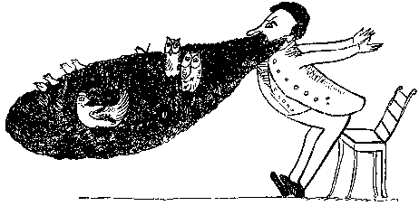
1.There was an old man with a beard,
2.Who said, ‘It is just as I feared.
3. Two owls and a hen.
4. Four larks and a wren
5.Have oil built their nests in my beard!'
а-А-а-а-А-а-а-А А
а-А-а-а-А-а-а-А А
а-А-а-а-А Б
а-А-а-а-А Б
а-А-а-а-А-а-а-А А

Slide 7
There was a Young Lady of Station,
"I love men!" was her sole exclamation.
But when men cried,
"You flatter!" She replied,
‘Oh! no matter, Isle of Man is the true explanation!’
There was a young girl, a sweet lamb,
Who smiled as she entered a tram.
After she had embarked
The conductor remarked,
"Your fare." And she said, "Yes, I am."

Slide 8
В оценке переводов лимериков лежат три параметра :
Поэтические достоинства лимерика (рифма, ритм и тому подобное).
Близость к английскому оригиналу.
Степень соблюдения таких канонических правил лимерика как количество и длина строк.

Slide 9
There was a young lady of Bute
Who played on a silver-gilt flute;
She played several jigs
To her uncle's white pigs,
That amusing young lady of Bute.
(Э. Лир)
Жила-была молодая леди в Бьюте,
Игравшая на позолоченной лютне.
Играла она частушки
Дядиной поросюшке —
Эта смешная леди из Бьюта.
Жила-была девушка в Бьюте,
И на позолоченной лютне
Для дядиной хрюшки
Играла частушки
Забавная леди из Бьюта.

Slide 10
There was an old man of Berlin
Whose form was uncommonly thin,
Till he once by mistake
Was mixed up in a cake,
So they baked that old man of Berlin.
(Э. Лир)
Жил да был один берлинец,
Был не толще, чем мизинец.
Но однажды — вот несчастье! —
Стал одной он теста частью.
Получился из берлинца замечательный десерт!
Когда-то жил тощий берлинец —
Не толще, чем детский мизинец.
Но раз — о несчастье! —
Стал теста он частью —
Кому-то достался гостинец...

Slide 11
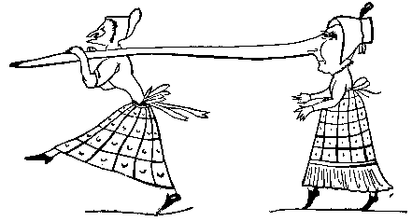
There was a Young Lady whose nose
Was so long that it reached to her toes;
So she hired an old lady,
Whose conduct was steady,
To carry that wonderful nose.
Длинный нос был у Леди Фрог.
Доставал он почти до сапог.
Наняла раз служанку,
Чтобы та спозаранку
Нос носила красавице Фрог.

Slide 12
There was an Old Man of the East,
Who gave all his children a feast;
But they all ate so much,
And their conduct was such
That it killed that Old Man of the East.
Старый мужчина-проказник
Устроил своим детям праздник.
Угощений объелись –
Животы разболелись.
Скончался от горя проказник.

Slide 13
There was an old man of the North,
Who fell into a basin of broth;
But a laudable cook
Fished him out with a hook,
Which saved that old man of the North.
Некий мистер с Большого Каньона
Провалился в тарелку бульона.
Был спасен старичок:
Принес повар крючок.
Повезло старикашке с каньона.

